Slide 1
مواضيع متنوعة في التجارة الإلكترونية
إعداد:
معتز خالد سعد
المصادر:
Turban, E. (2015). Electronic commerce : a managerial and social networks perspective

Slide 2
التجارة الاجتماعية
Social commerce

Slide 3
التسويق عبر الوسائط الاجتماعية social media marketing SMM
وسائل (وسائط) التواصل الاجتماعي:
  الشبكات الاجتماعية والمدونات والويكي والمجتمعات الافتراضية)
استخدام وسائل (وسائط) التواصل الاجتماعي في التسويق و أبحاث السوق و المبيعات و دعم الزبائن وإدارة العلاقة معهم

Slide 4
الرسم البياني للشبكات الاجتماعية social graph
رسم بياني يوضع العلاقات بين مستخدمي الشبكات الاجتماعية
يمكن الاستفادة من ذلك لتقديم تجربة استخدام غنية للمستخدم و لدراسة السوق وفهم الزبائن
تم توسيع المفهوم ليشمل لمستخدم الإنترنت وليس فقط مستخدم الشبكة الاجتماعية

Slide 5
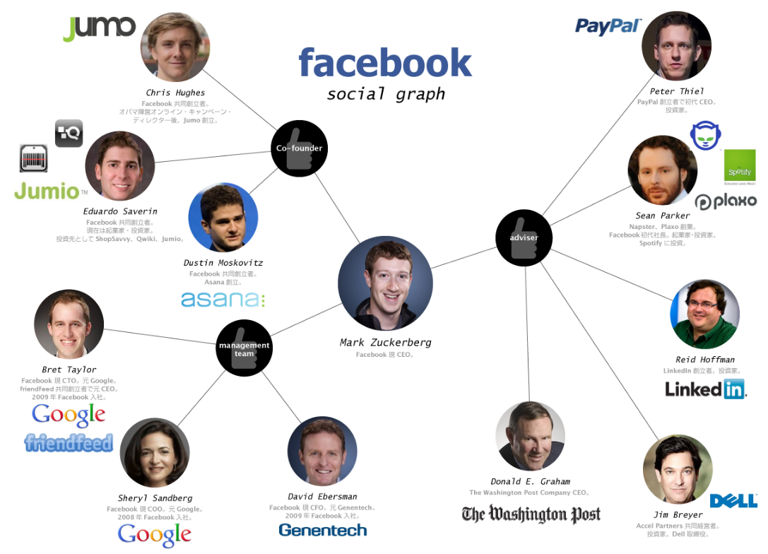
Social graph

Slide 6
فوائد التجارة الاجتماعية للزبائن
الحصول على منتجات وأسعار أرخص من خلال الشراء الجماعي
بما أن الزبون يمكن ان يشتكي او يسأل من خلال تويتر و فيسبوك أو حتى يوتيوب، يمكنه الحصول على رد اسرع من البائعين حول الشكاوى والاستفسارات
اصبح للزبائن الغاضبين صوت مسموع وتأثير من خلال الشبكات الاجتماعية
يمكن للزبائن مساعدة بعضهم البعض من خلال الوسائط الاجتماعية
الحصول على المعلومات الجديدة بسرعة

Slide 7
فوائد التجارة الاجتماعية للبائعين
توفير المال من خدمة الزبائن (مراكز دعم صغيرة)
اختبار المنتجات والأفكار الجديدة بسرعة وبدون تكلفة
معرفة المزيد عن الزبائن والحصول على تغذية راجعة منهم
تحديد المشاكل بسرعة (امتصاص غضب الزبائن)
حملات تسويقية افضل عبر الوسائط الاجتماعية

Slide 8
فوائد التجارة الاجتماعية للبائعين
الاستفادة من المحتوى الذي المدخل من الزبائن بعدة طرق
إعلانات مستهدفة بدقة اكثر وبالتالي تقليل تكلفة الإعلانات
استخدام الزبائن في الدعاية والإعلان والتسويق
  viral marketing or word-of-mouth marketing
إنشاء مجتمع معجبين للعلامة التجارية
معرفة الحالة الصحية للعلامة التجارية
للعلم: حسب احصائية متخصصة، 40% من الشركات وجدت زبائن جدد من خلال الشبكات الاجتماعية. و 27% من الشركات تستثمر في الشبكات الاجتماعية

Slide 9
التسوق الاجتماعي social shopping
طريق في التسوق في المتاجر الإلكترونية يكون فيها أصدقاء المتسوق مشاركين في عملية التسوق
التسوق الاجتماعي يحاول استخدام تقنيات تحاكي التفاعل الاجتماعي الموجود في المتاجر التقليدية

Slide 10
نماذج التسوق الاجتماعي
نموذج التسوق الجماعي group buying
نموذج التوصيات والتقييمات
نموذج العروض
التسوق من خلال الشبكات الاجتماعية

Slide 11
التسويق والإعلان في التجارة الإلكترونية
Marketing and advertising in e-commerce

Slide 12
نموذج سلوك المستخدم على الأنترنت consumer behavior online
العوامل المؤثرة على هذا النموذج:
  عوامل قابلة للتحكم بالنسبة للشركة (نظام EC المستخدم والمنتج أو الخدمة)
  عوامل غير قابلة للتحكم (الخصائص الشخصية للزبون والبيئة والوسطاء)

Slide 13
تفصيل لبعض العوامل
الخصائص الشخصية: العمر والجنس والتعليم وطريقة الحياة والقيم والدوافع والخبرة
البيئة: الثقافة و التأثير الاجتماعي: peer/superior influence
خصائص المنتج أو الخدمة: نوع المنتج وتوفره وجودته ومدى قابليته للتخصيص والعلامة التجارية والسعر

Slide 14
ولاء الزبائن
التزام الزبون بإعادة الشراء لمنتجاته المفضلة في المستقبل من نفس العلامة التجارية على الرغم من التأثير من حوله من علامات تجارية أخرى من حملات تسويقية وغيرها لتبديل سلوكه.

Slide 15
العوامل المؤثرة على رضى الزبائن في التسوق
جودة المعلومات (دقة المحتوى ومدى حداثته وطريقة عرض المعلومات كمالها)
جودة نظام التسوق (الأمن والخصوصية وسهوله التصفح والاستخدام وتناسق النظام)
جودة الخدمة (المرونة في طرق الدفع والتوصيل والالتزام بوقت التوصيل وسرعة الاستجابة لطلبات الزبائن ولباقة التعامل مع الزبائن)

Slide 16
الثقة
الثقة هي سلوك نفسي برغبة في الاعتماد على شخص آخر أو مؤسسة ما
زيادة الثقة في التجارة الإلكترونية
  تحسين موقعك (متجرك) على الإنترنت بشهادة من طرف ثالث محايد
  كسب الثقة من خلال النزاهة والأمان و المنافسة الشريفة
  الاهتمام بمواقع المراجعة على الإنترنت

Slide 17
طرق التسويق
التسويق الشامل mass marketing
تجزئة السوق market segmentation
تسويق العلاقات relationship marketing

Slide 18
طرق التسويق
العامل | التسويق الشامل | تجزئة السوق | تسويق العلاقات
التفاعل | لا يوجد تفاعل عادة باتجاه واحد | لا يوجد تفاعل عادة باتجاه واحد | يوجد تفاعل بالاتجاهين
التركيز | المنتج | على جزء من السوق | على أفراد
الحملات | قليلة | متكررة | العديد من الحملات
الوصول | واسع النطاق | نطاق اصغر | فرد في الوقت الواحد
أبحاث السوق | أبحاث شاملة | أبحاث على عينة من السوق | أبحاث تفصيلية بناء على سلوك الزبون

Slide 19
أبحاث السوق في التجارة الإلكترونية
تقطيع السوق
جمع بيانات وتحليلها
إرسال استبيانات على الإنترنت

Slide 20
كيفية جمع البيانات
الكعكات cookies
  ملفات يتم وضعها على جهاز المستخدم من قبل خادم الويب
  تستخدم لجمع معلومات عن المستخدم وعن نشاطه على موقع الويب
سجل العمليات
سلوك النقرات
Web bugs
Spywares

Slide 21
الإعلان على الويب
Ad view
  عدد مرات التي يقوم بها المستخدمون باستدعاء صفحة تحتوي على اعلان خلال فترة زمنية معينة
  تعرف بـ page impression or page view
Ad click
  عدد المرات التي قام بها الزائرون بالنقر على إعلان معين خلال فترة زمنية معينة

Slide 22
الإعلان على الويب (تابع)
CPM cost per mille (1000 impression)
  الرسوم التي يدفعها المعلن للموقع التي يعرض الإعلان وذلك عن كل 1000 عرض للإعلان
Conversation rate
  نسبة عمليات الشراء بالنسبة للنقرات على إعلان
Click-through rate/ratio
  نسبة الزوار الذين نقروا على إعلان بالنسبة للذين تعرضوا له

Slide 23
فوائد الإعلان على الويب
تكلفة اقل بالمقارنة مع الإعلانات التقليدية
إمكانية ضبط الاعلانات من ناحية تخصيصها ووقت ظهورها
إعلانات حسب المكان
إعلانات بصيغ متعددة حسب الحاجة

Slide 24
تحسين الموقع لمحركات البحث search engine optimization SEO
هو تحسين ترتيب موقع الويب في محركات البحث
العملية تستخدم خوارزمية للترتيب (لمحرك بحث معين أو لعدة محركات بحث) مع مدخلات البحث (الكلمات المفتاحية أو عبارات البحث) وتقوم بتخصيص الإعلانات وفقا لذلك

Slide 25
عملية SEO
إضافة الكلمات المفتاحية
تحديد الكلمات المفتاحية
بناء محتوى الموقع
إدخال الكلمات المفتاحية في محرك البحث
إعادة تحسين الصفحات
تحديد الترتيب في نتائج محرك البحث
تحسين الصفحات
تحليل تصفح الموقع والنقرات ومشاهدة الإعلانات

Slide 26
إطلاق مشاريع تجارة إلكترونية ناجحة
Launching EC successful projects

Slide 27
إنشاء شركة جديدة أو مشروع على الإنترنت
تعريف المستهلكين المستهدفين أو حاجة السوق
التحقق من الفرص
تحديد قدرتي على تلبية هذه الاحتياجات

Slide 28
التخطيط لمشروعك على الإنترنت
خطة العمل business plan
  مستند يحدد أهداف الشركة ويوضح كيف تنوي الشركة تحقيق هذه الأهداف وما هي التكلفة المطلوبة

Slide 29
تمويل المشروع
الجولة الأولى
  مستثمر ملائكي angel investor
    شخص ثري يساهم في التمويل وربما بالخبرات في المراحل الأولى للمشروع
  الحاضنات incubator
    شركة أو جامعة أو مؤسسة غير ربحية تدعم المشروع في مراحله الأولى

Slide 30
تمويل المشروع
الجولة الثانية
  رأس مال استثماري venture capital
    أموال مستثمرة في العمل من قبل أفراد أو مجموعة من الأفراد (أصحاب رأس المال الاستثماري venture capitalist) أو شركة ممولة تساهم في رأس المال مقابل اسهم في الشركة
  طرح الشركة للاكتتاب العام initial public offer IPO

Slide 31
التحول إلى e-business
إضافة متجر إلكتروني
إضافة بوابة إلكترونية
إضافة نظام مشتريات الكتروني
استخدام نظام مناقصات ومزايدات
استخدام m-commerce
استخدام social commerce

Slide 32
التحول إلى e-business
عند التحول إلى e-business احتاج إلى:
  تبرير التكلفة مقابل الفائدة
    هناك بعض الصعوبات عندما تكون الفائدة غير ملموسة intangible
  إعادة هندسة العمليات business process re-engineering
  إدارة التغير change management

Slide 33
تقييم الاستثمار في التجارة الإلكترونية
هناك طرق تقليدية في تقييم الاستثمار في التجارة الإلكترونية منها:
  حساب العائدات
  حساب فترة استرجاع رأس المال
  NPV analysis
    حساب الفرق بين السيولة المصروفة والسيولة الواردة في الوقت الحالي
  حساب نقطة التعادل break-even analysis
    النقطة التي يساوى فيها النفقات والإيرادات

Slide 34
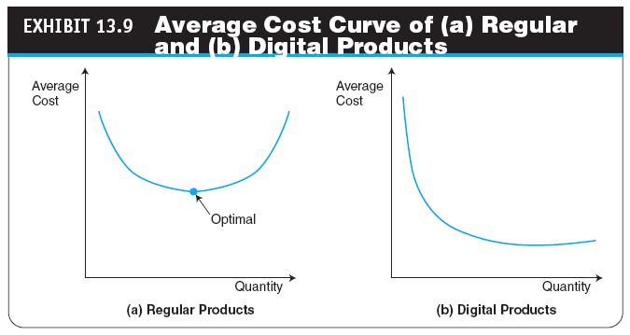
تقليل التكلفة في المنتجات التقليدية والرقمية

Slide 35
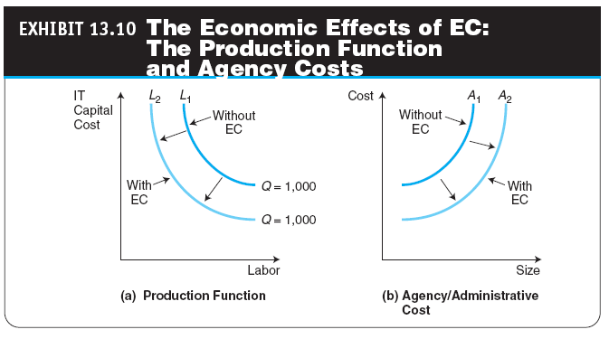
تبرير EC في الإنتاج والإدارة

Slide 36
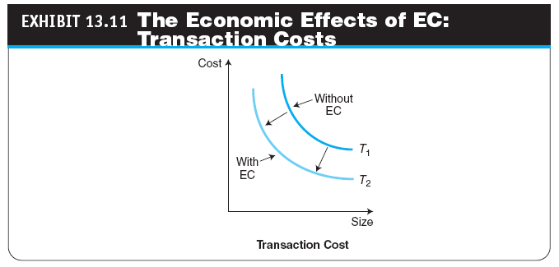
تبرير EC في العمولات

Slide 37
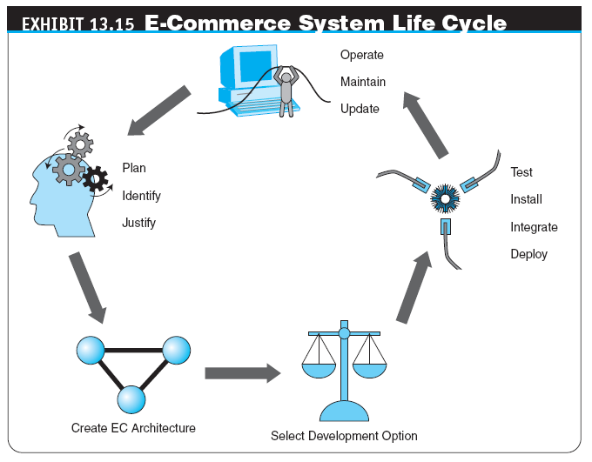
دورة تطوير نظام EC

Slide 38
النهاية

